Slide 1

Informática

Slide 2



Slide 3
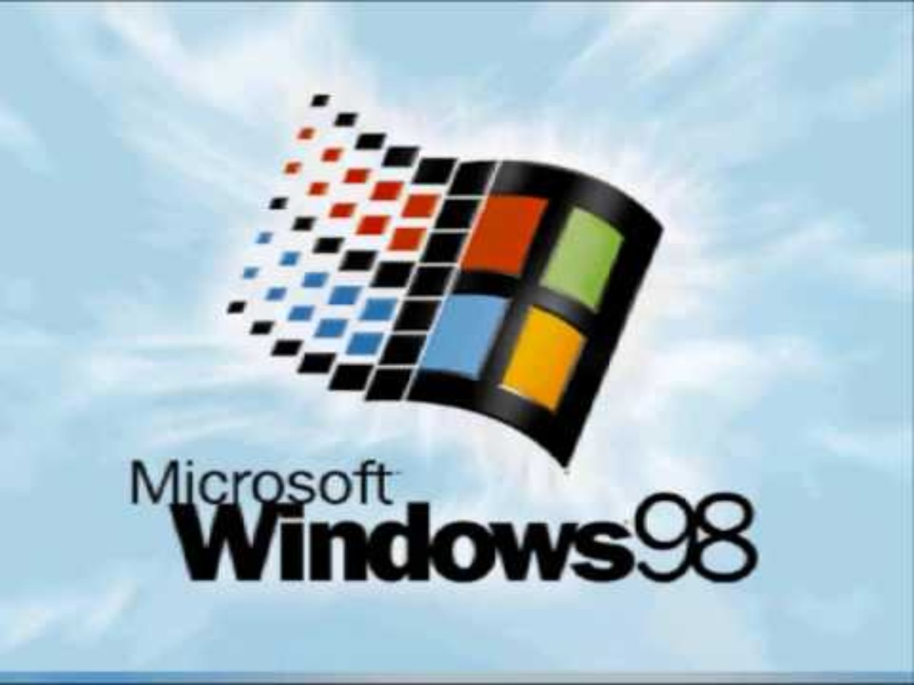

Slide 4
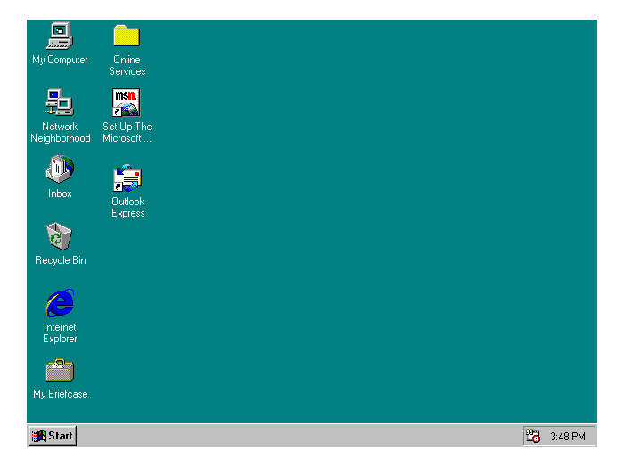

Slide 5
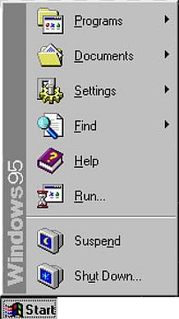

Slide 6
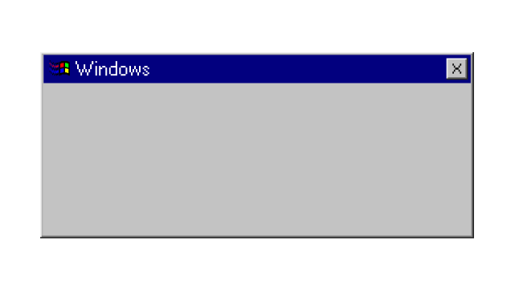
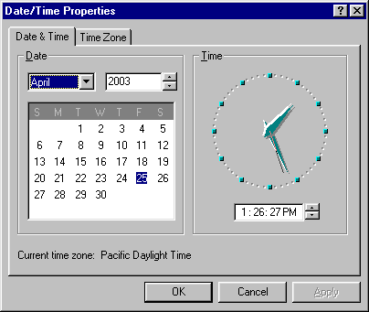
DESEJA INICIAR APRESENTAÇÃO ?

Slide 7







SISTEMA OPERACIONAIS
É o software principal do computador. Ele controla o hardware e permite que o usuário use programas e dispositivos.

Slide 8
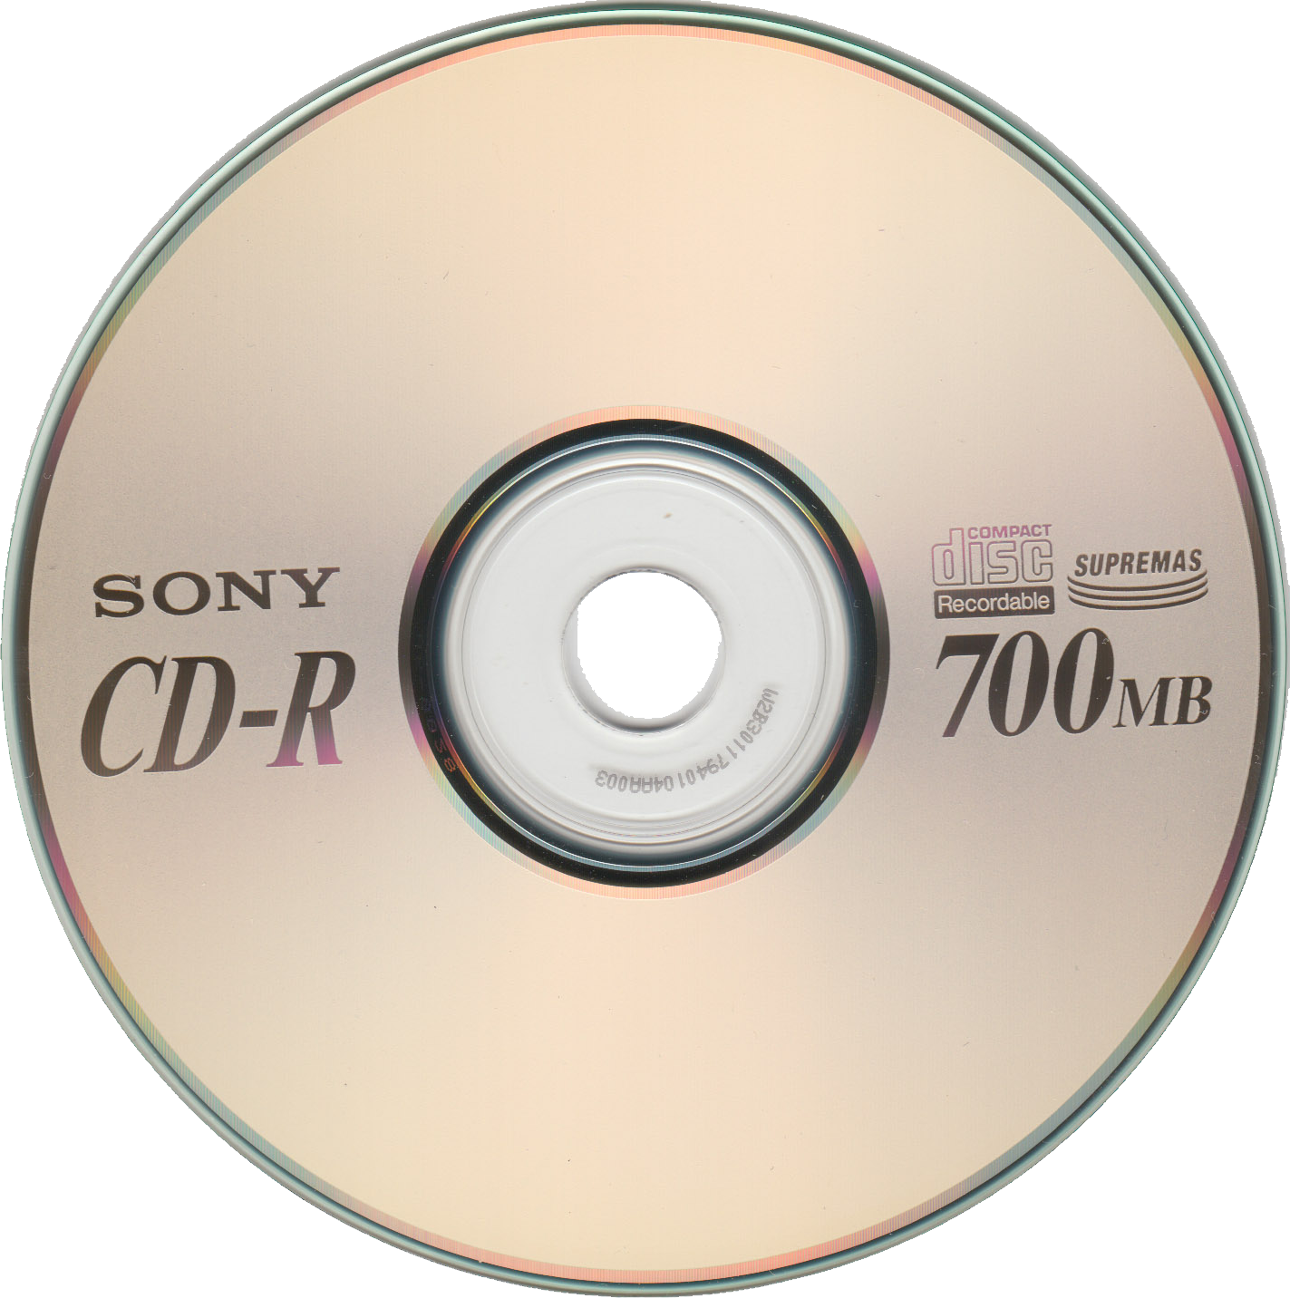
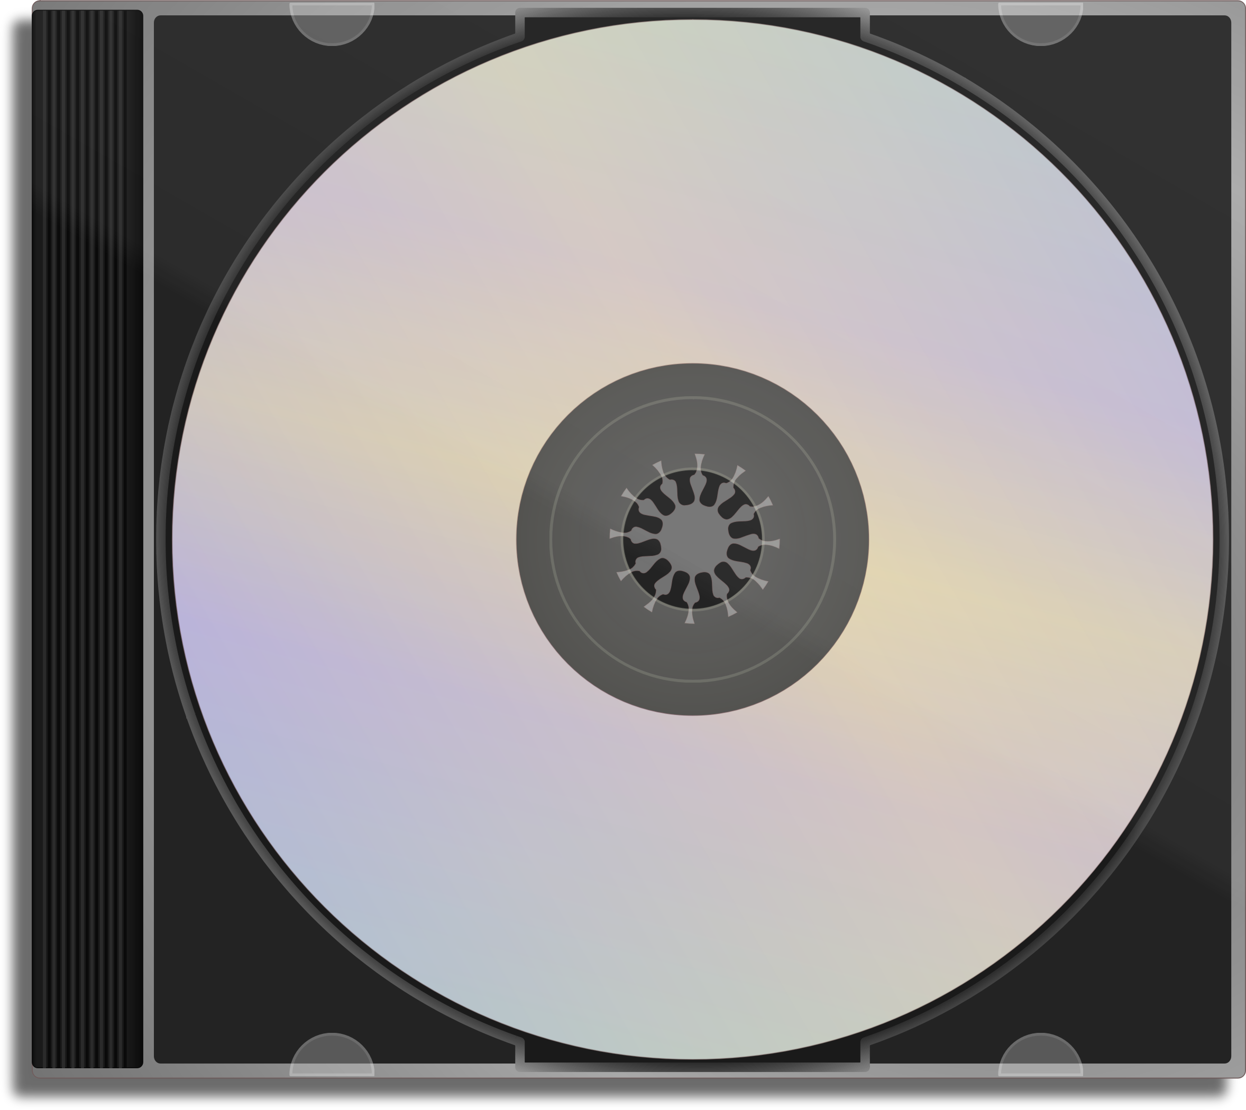
CD – RW (ReWritable)
São dispositivos de armazenamento. CD e DVD são tecnologias antigas; o pendrive é mais rápido, portátil e muito usado hoje.

Slide 9
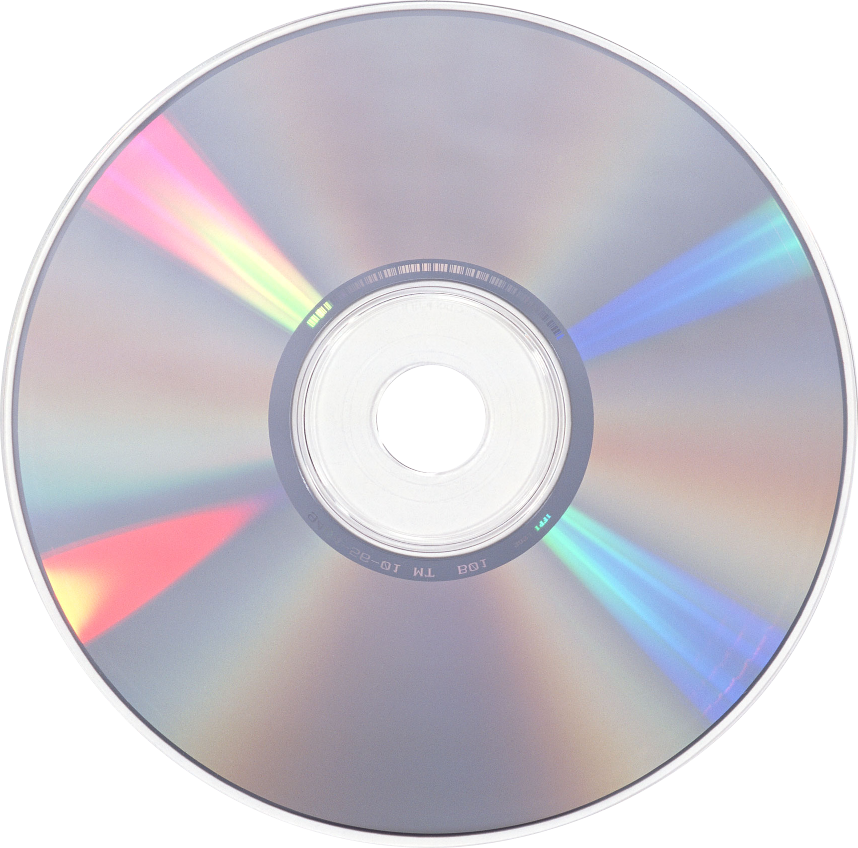
DVD - RW
São dispositivos de armazenamento. CD e DVD são tecnologias antigas; o pendrive é mais rápido, portátil e muito usado hoje.

Slide 10
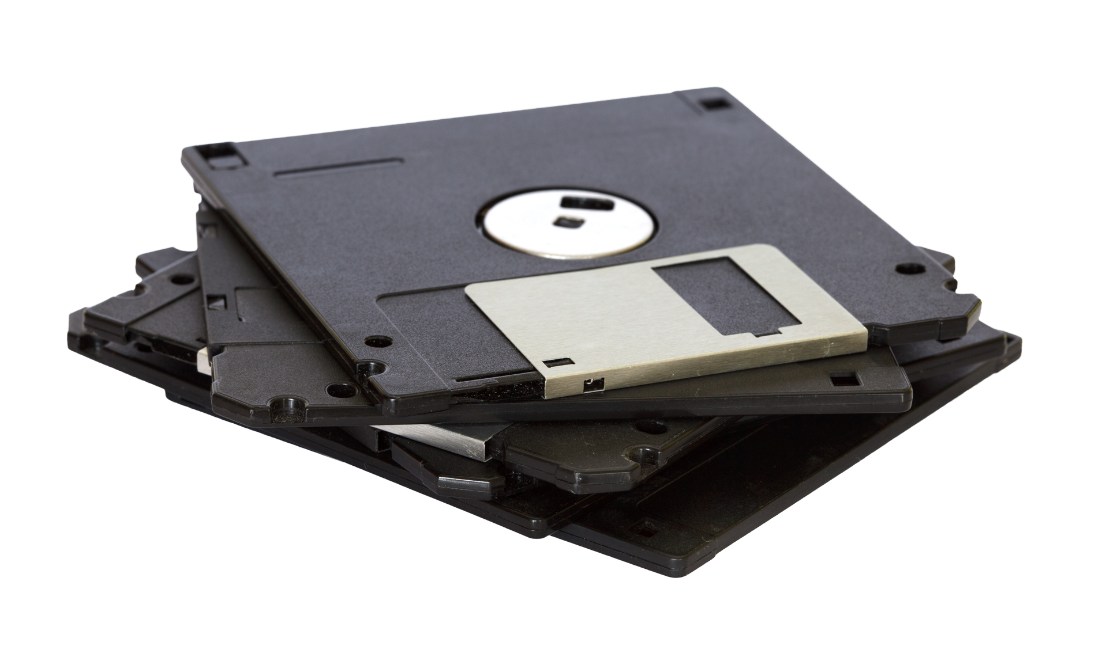
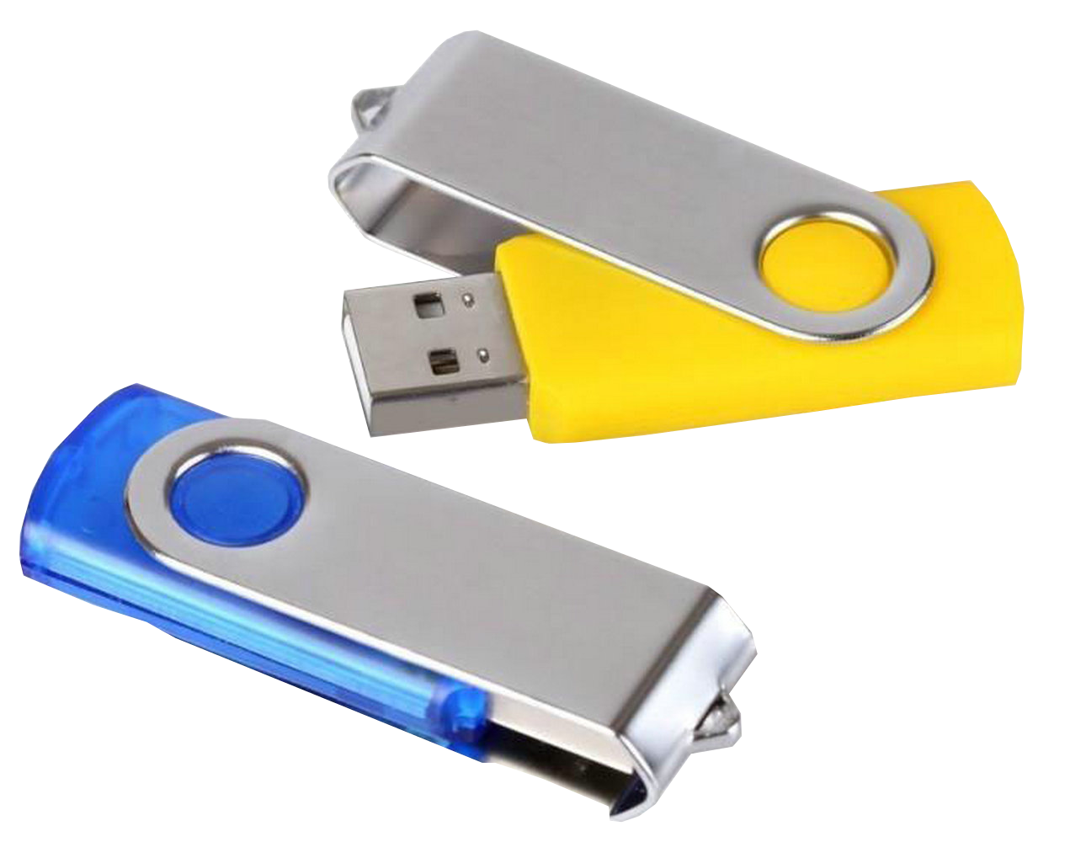
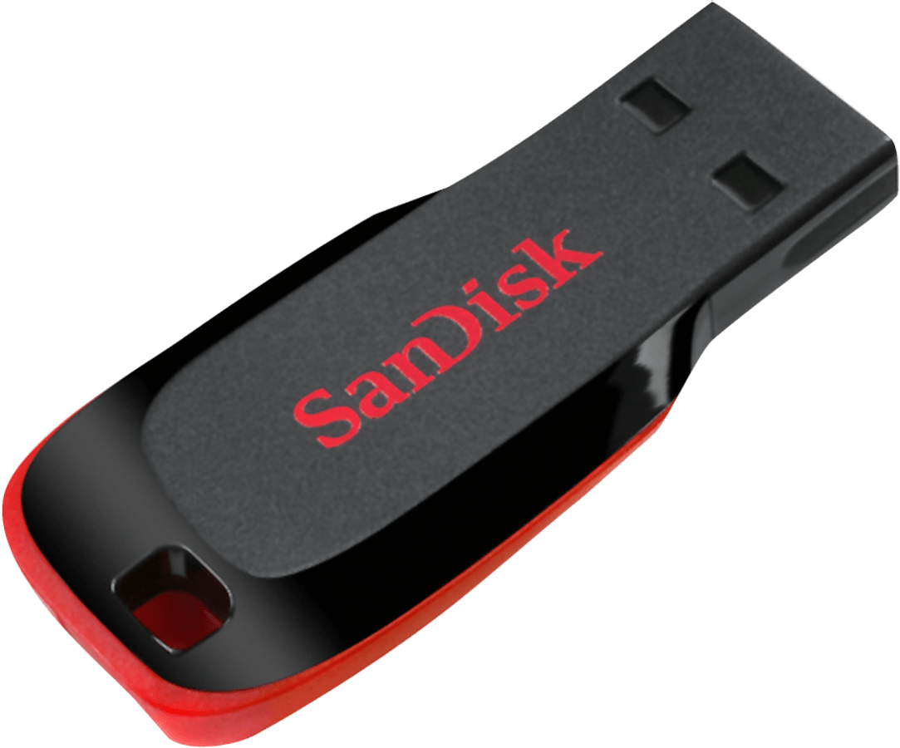
PEN DRIVERS
O ícone de Salvar usado até hoje representa um disquete. Apesar de obsoleto, ele marcou a história da informática.

Slide 11
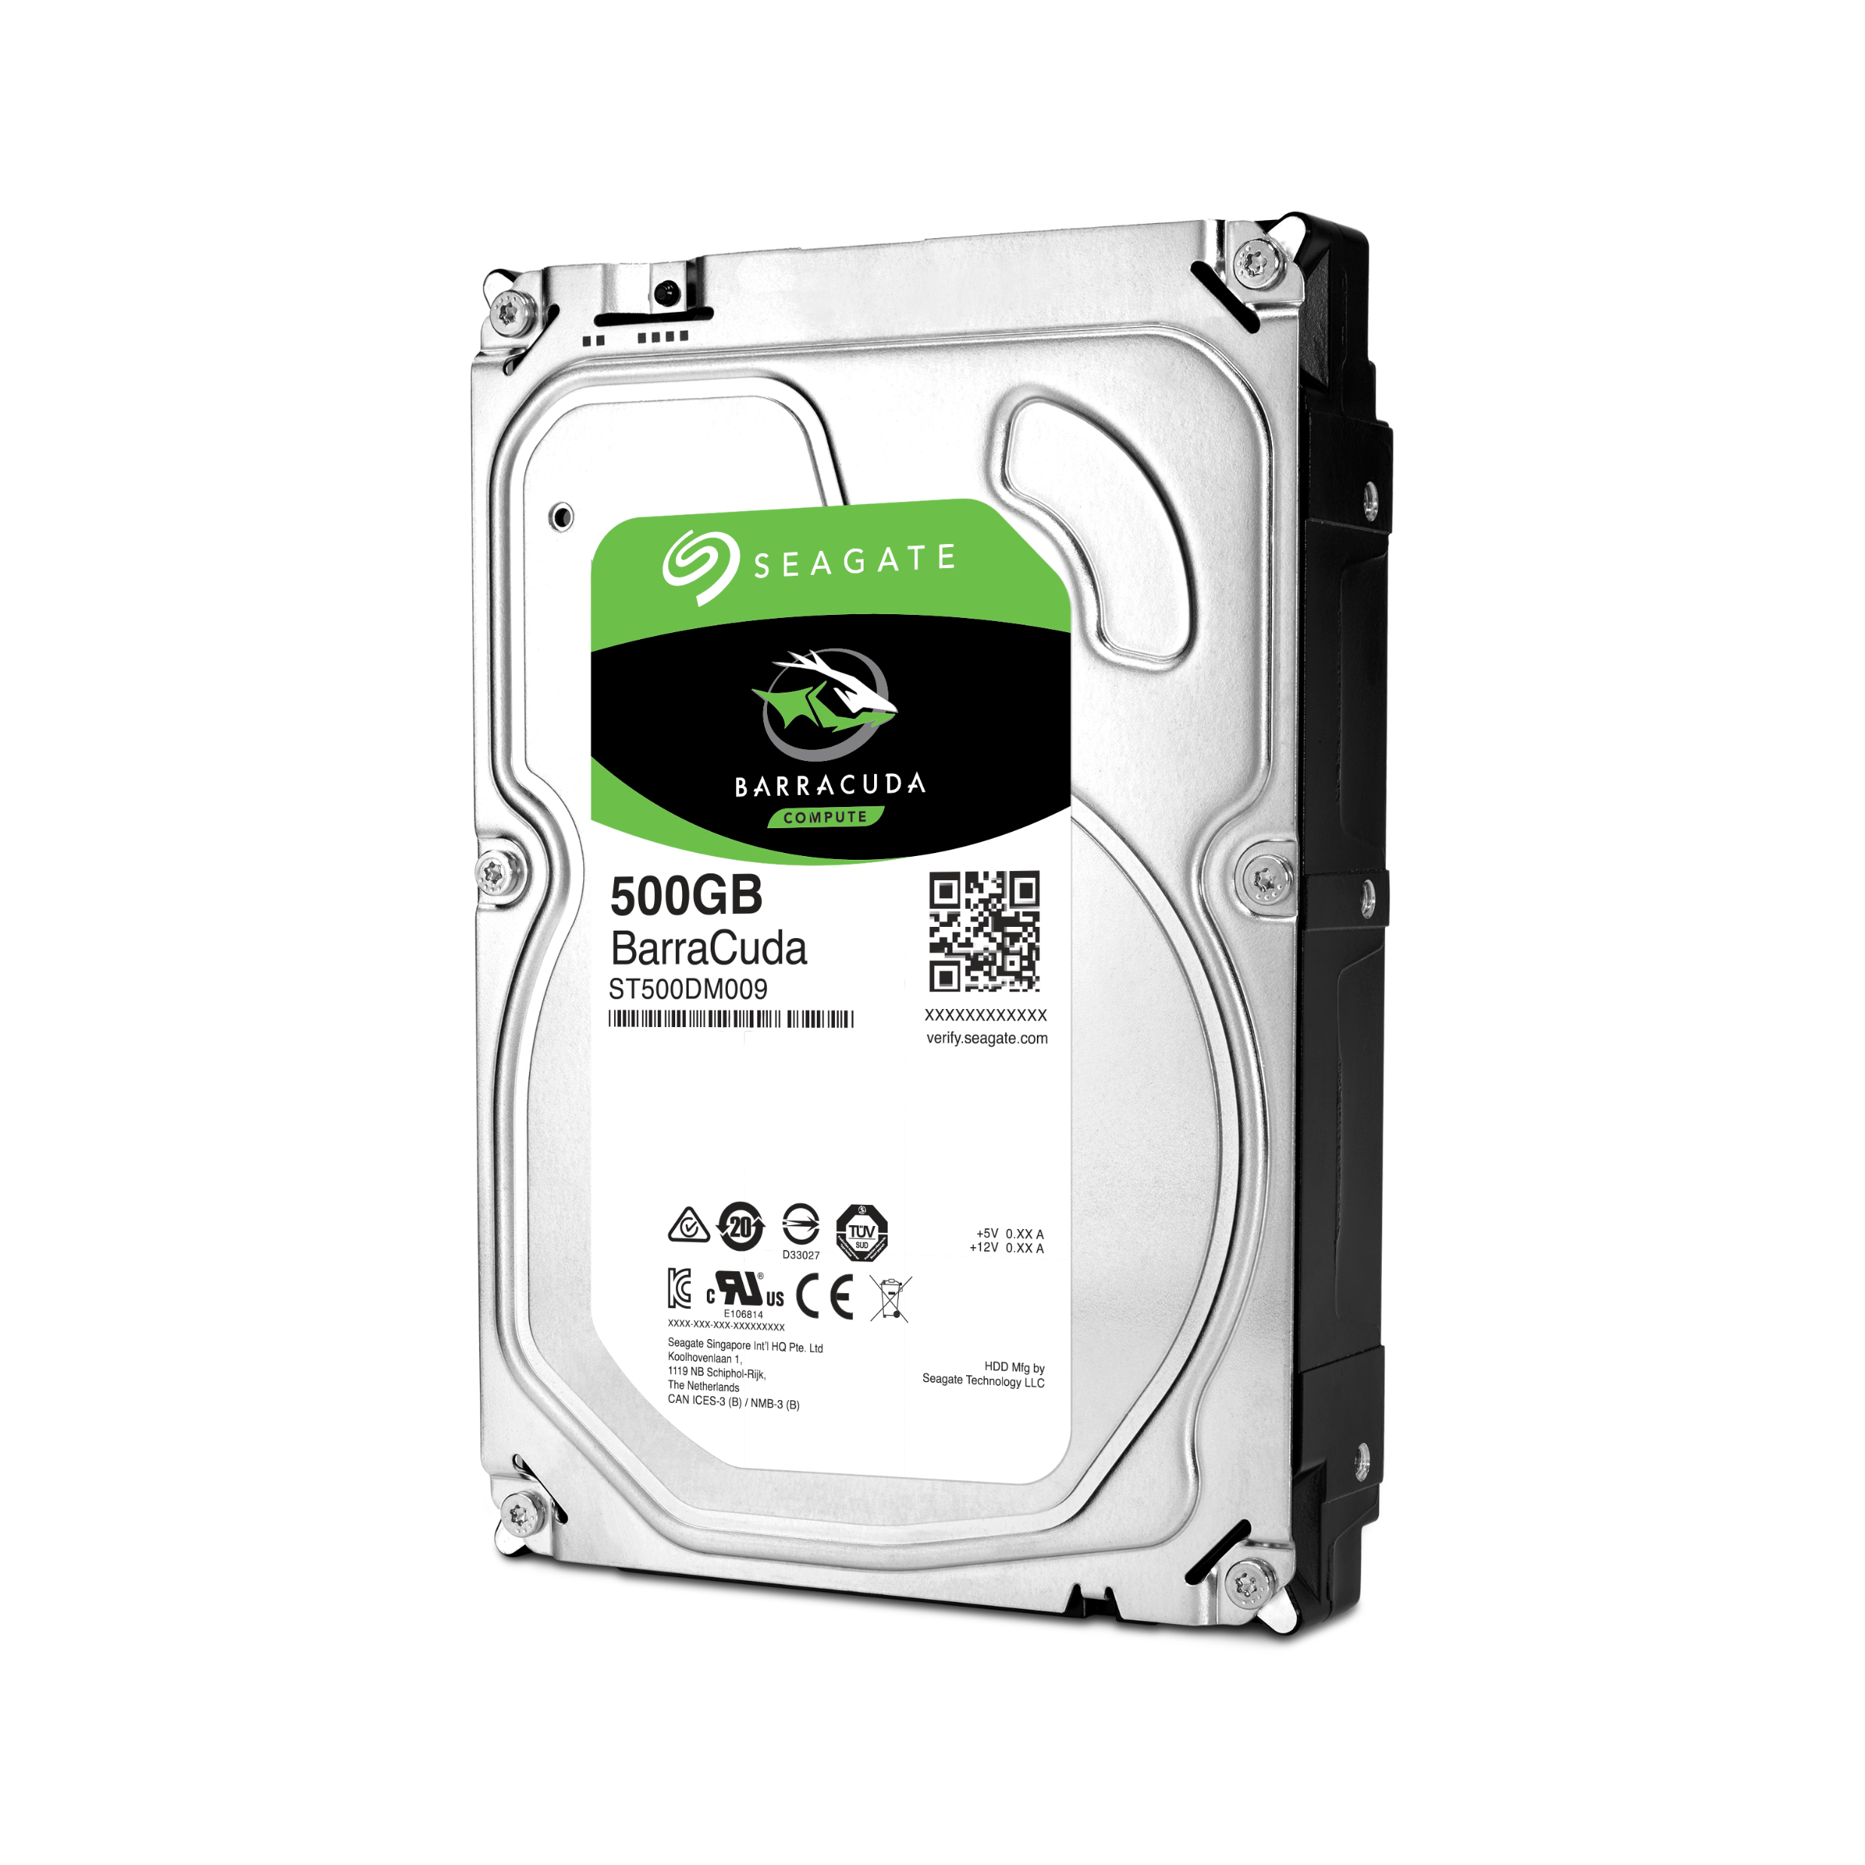
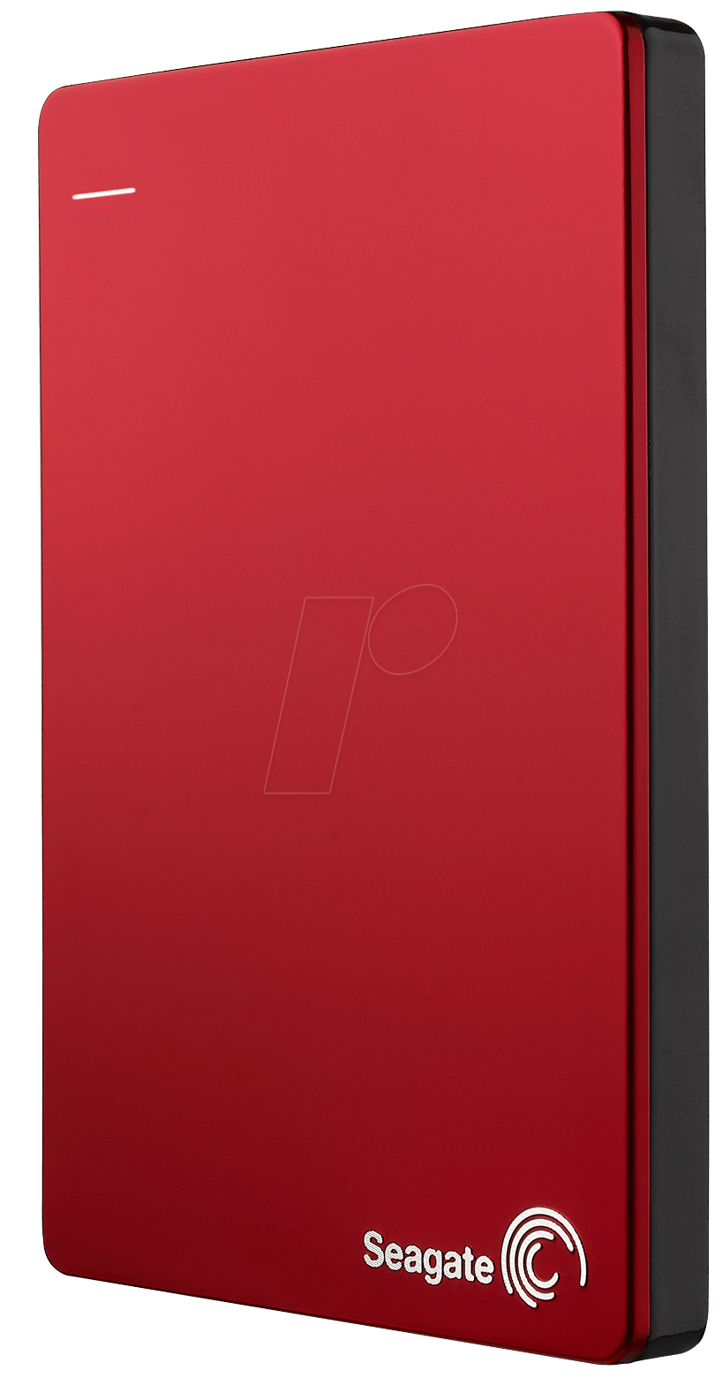
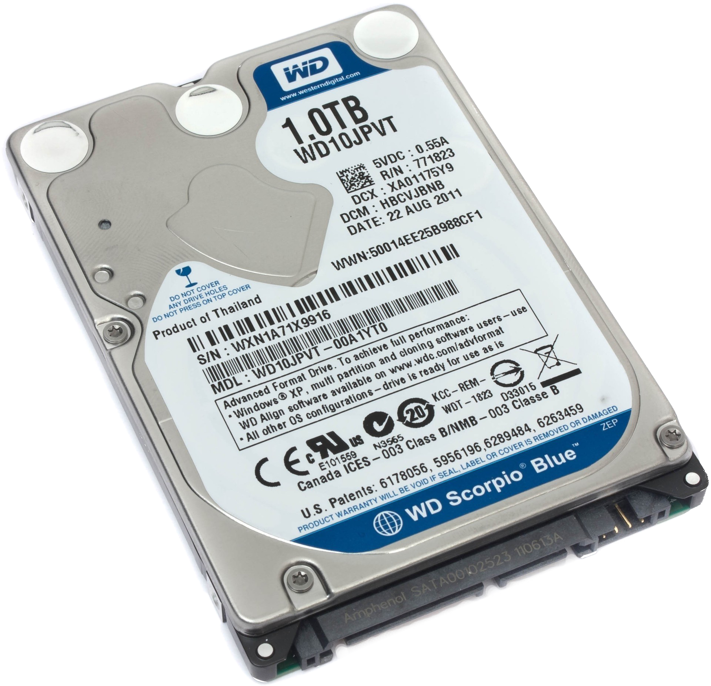
HD (Hard Disk)
Armazena dados permanentemente. É mais barato, porém mais lento.

Slide 12
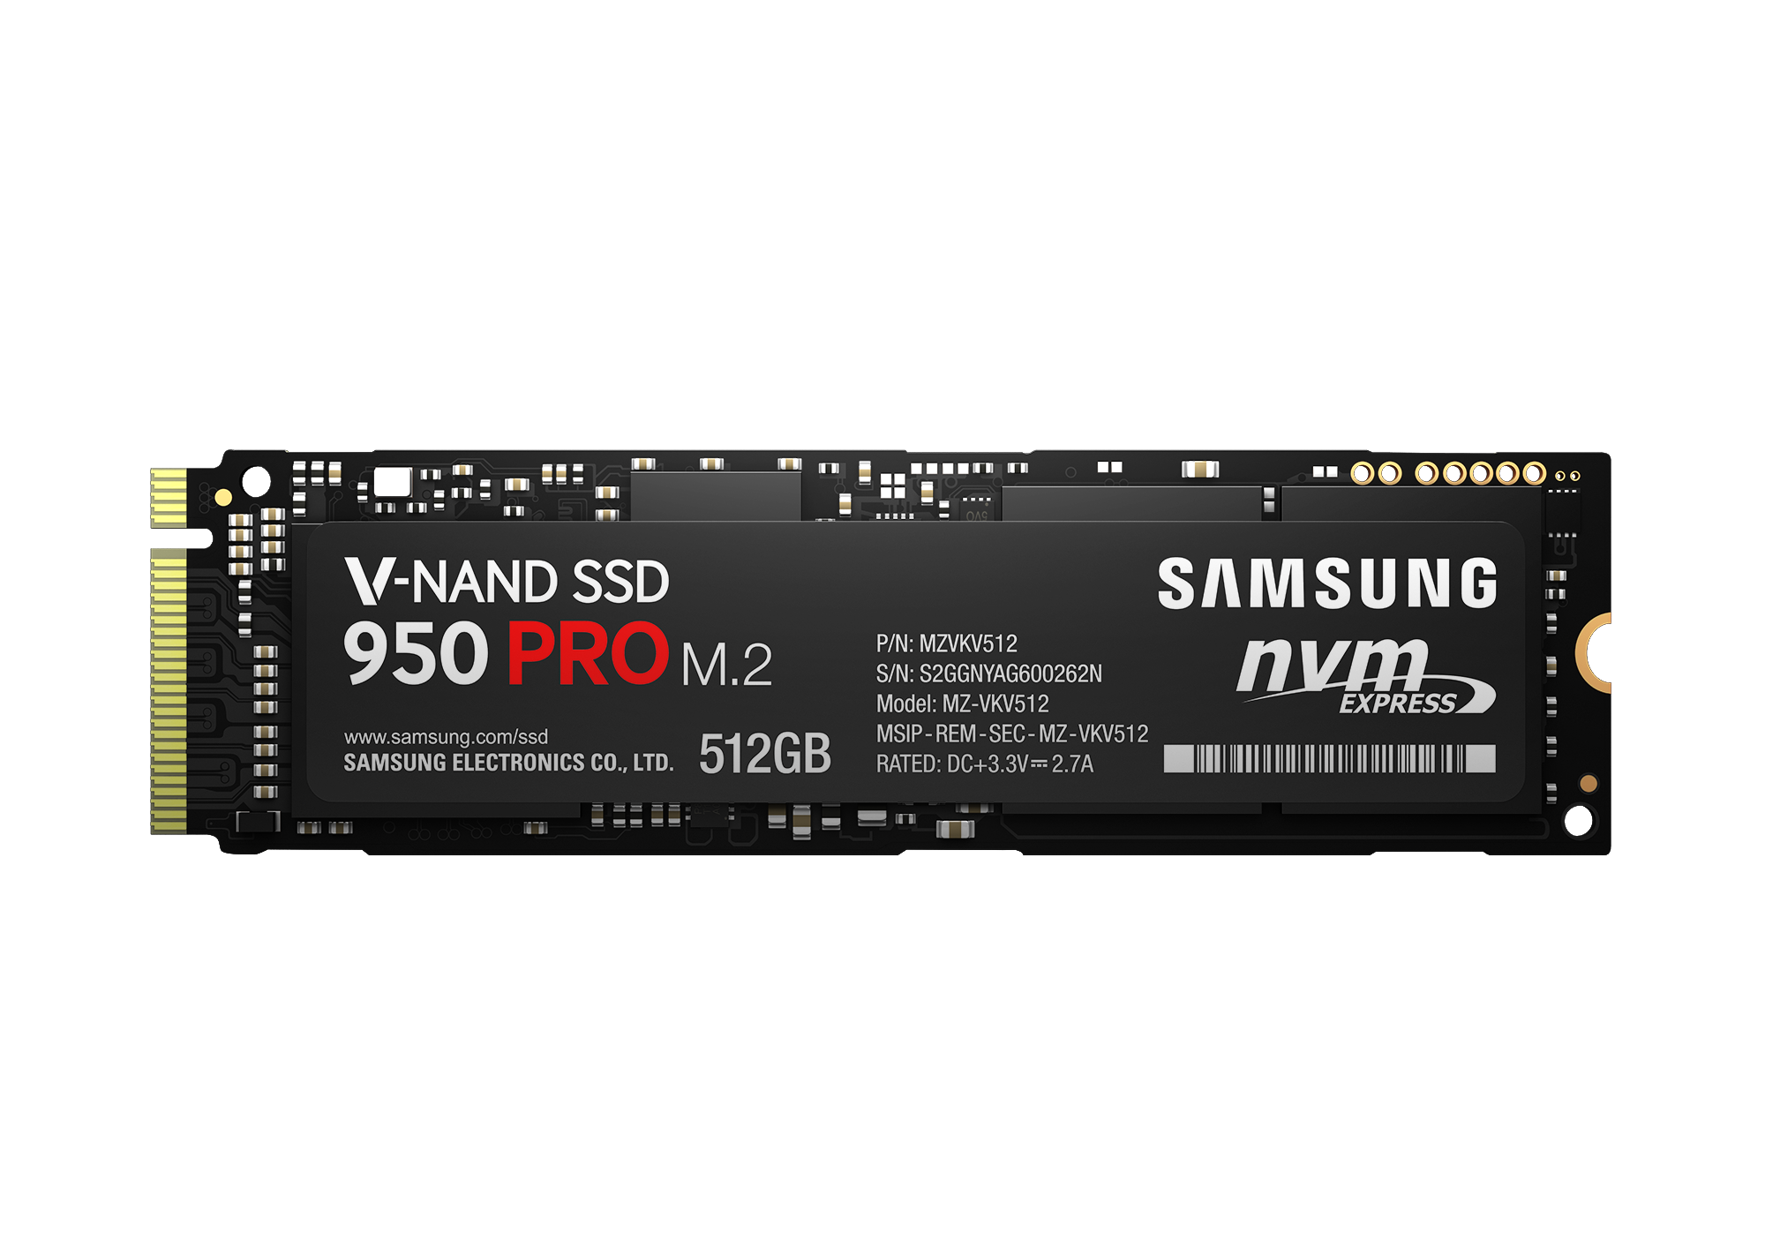
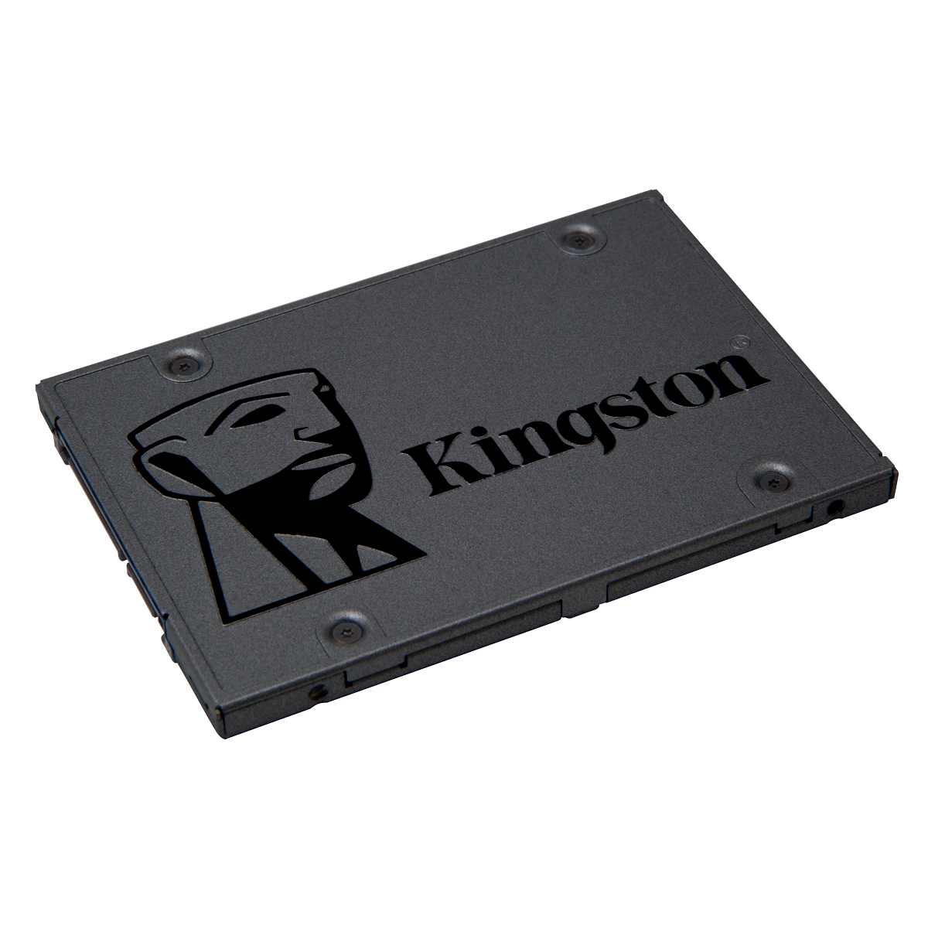
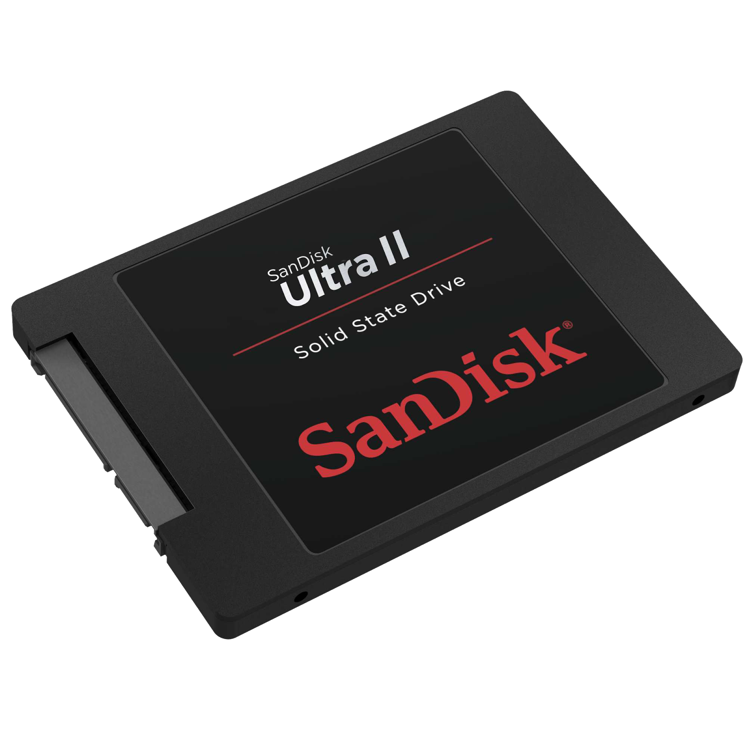
SSD (Solid State Drive) E NVMe
Armazenamento rápido e moderno. Melhora muito o tempo de inicialização do sistema.

Slide 13
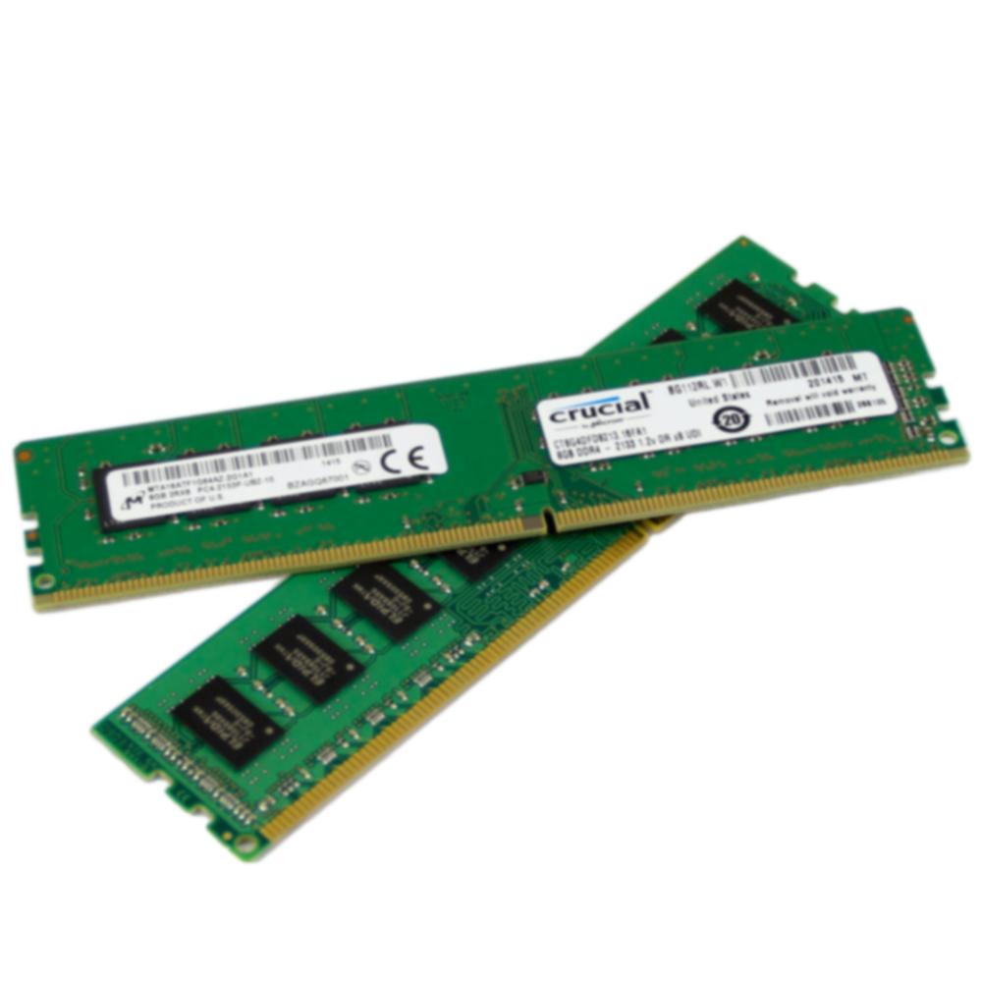
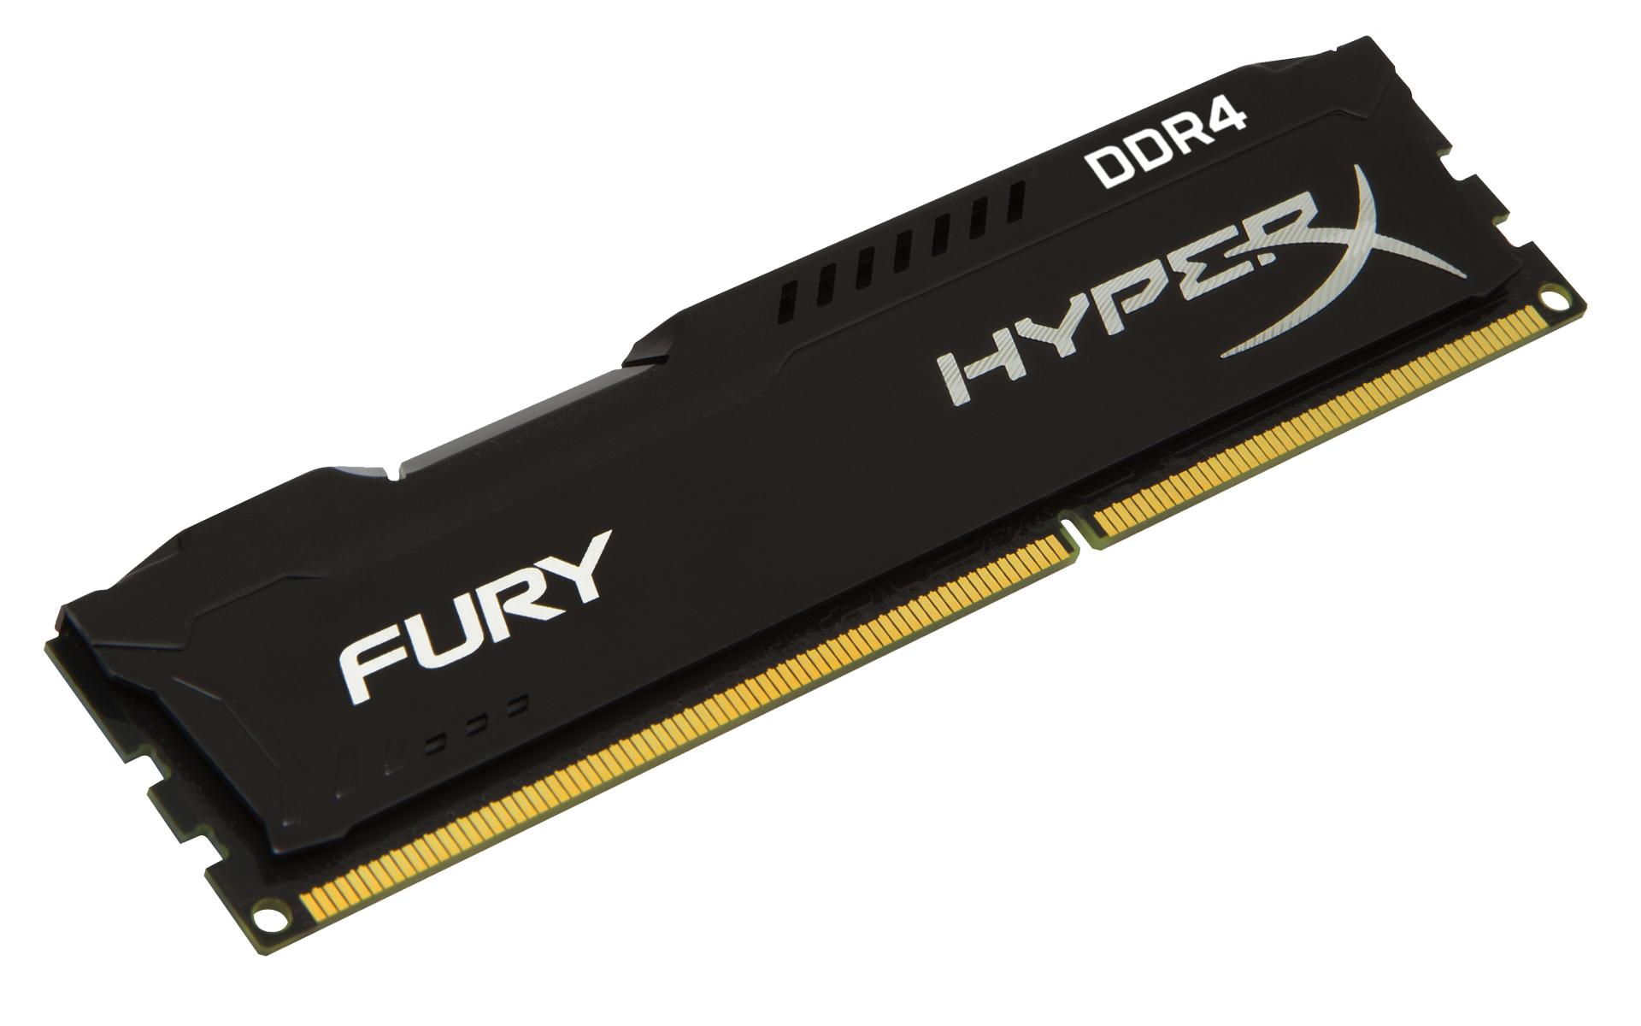
MEMÓRIA RAM
Armazena temporariamente os dados dos programas em uso. Quanto mais RAM, melhor o desempenho ao usar vários programas.

Slide 14
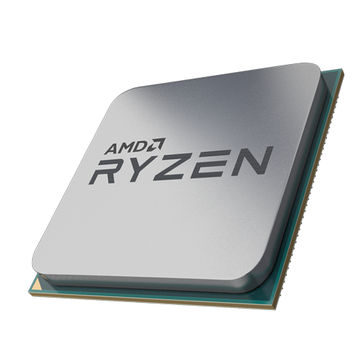

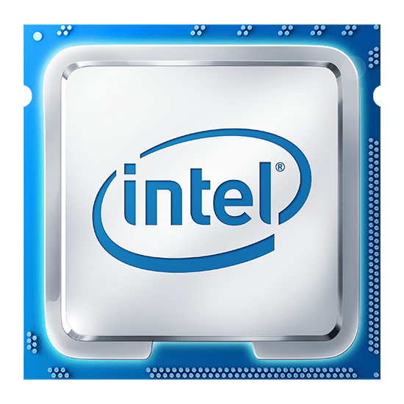
PROCESSADORES OU CHIP SET
É o cérebro do computador. Responsável por executar cálculos e tarefas.

Slide 15

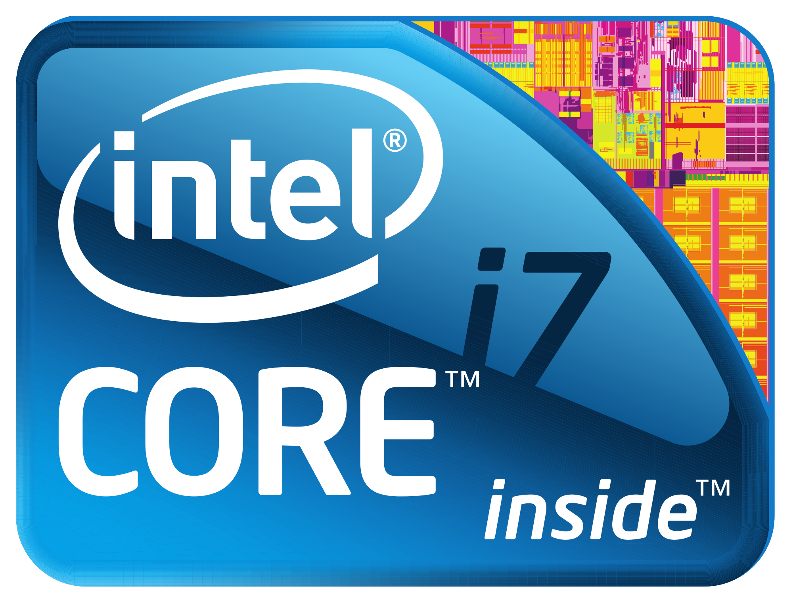
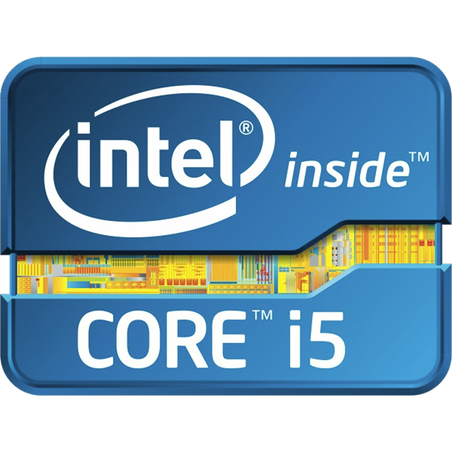
CHIP SET
Indicam níveis de desempenho. Quanto maior o número, maior a capacidade de processamento.

Slide 16
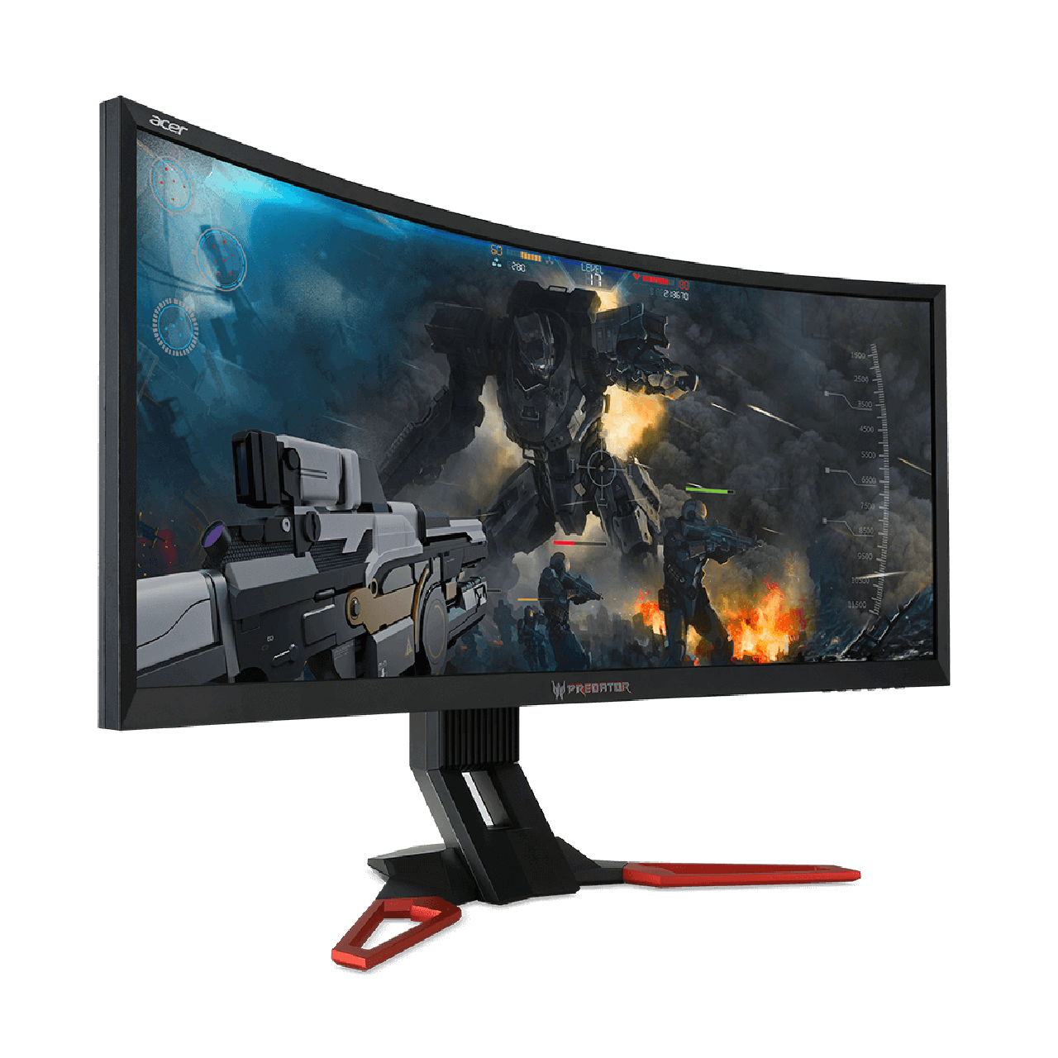
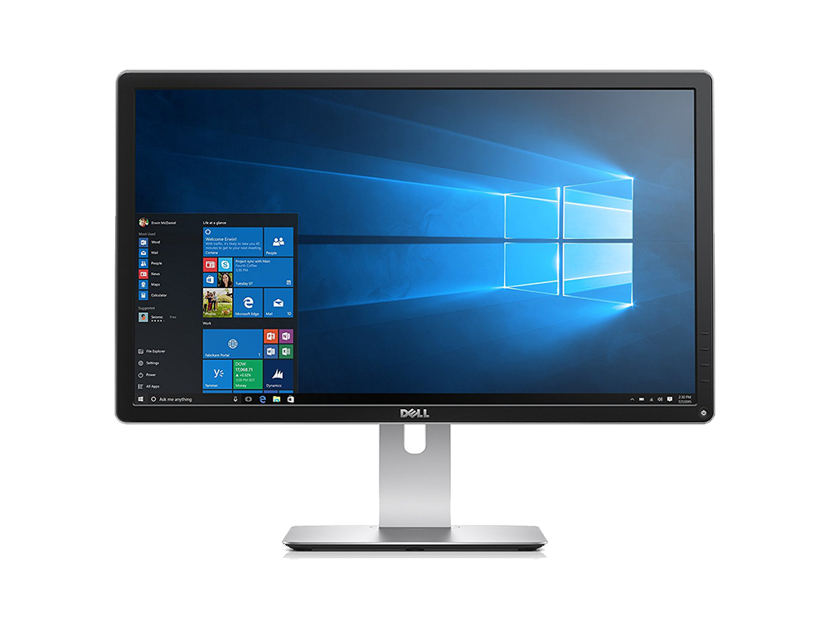
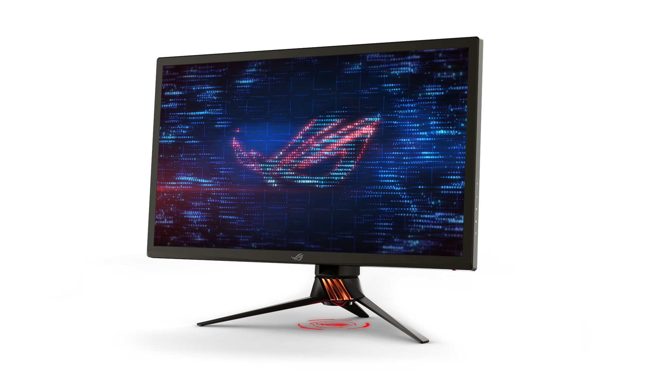
MONITORES
O monitor exibe as imagens do computador. A qualidade depende do tipo de painel, resolução e fidelidade de cores.

Slide 17
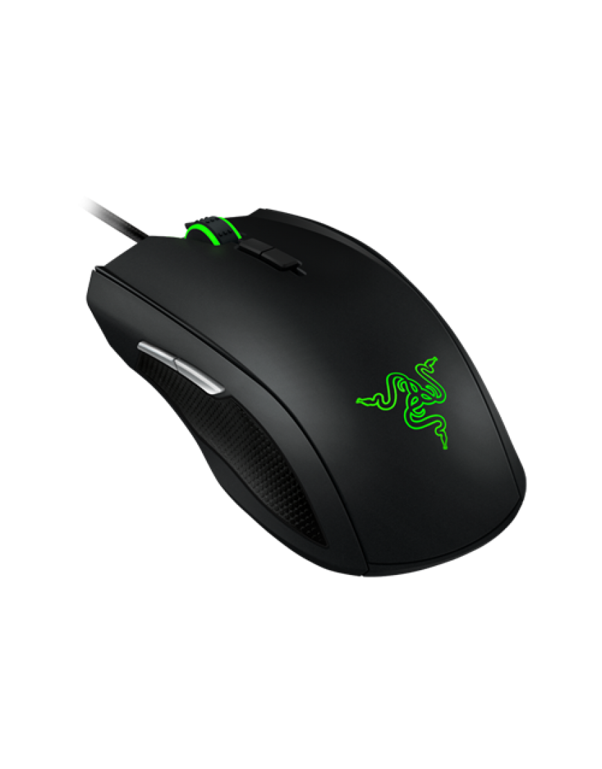
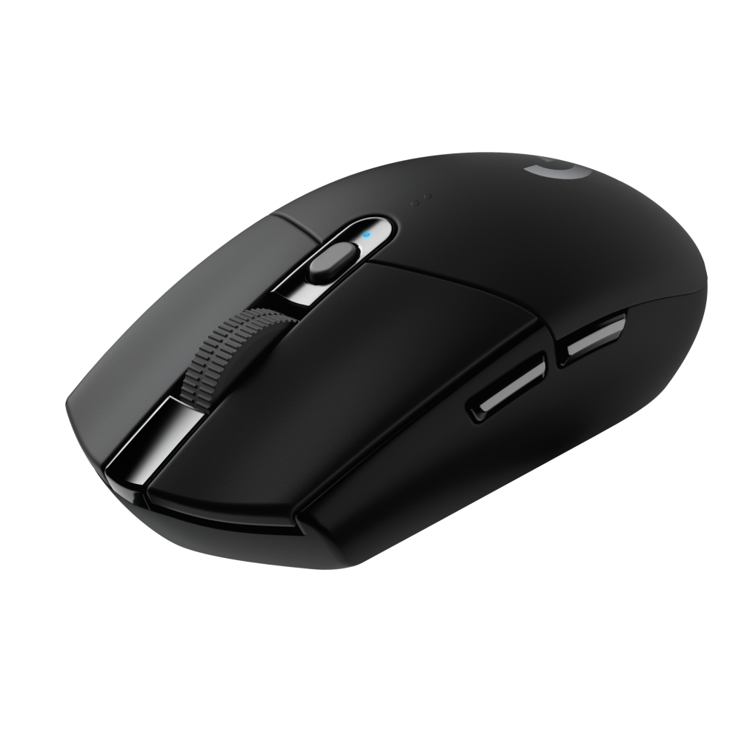
MOUSE
DPI define a sensibilidade do mouse. Quanto maior o DPI, mais rápido o cursor se move.

Slide 18
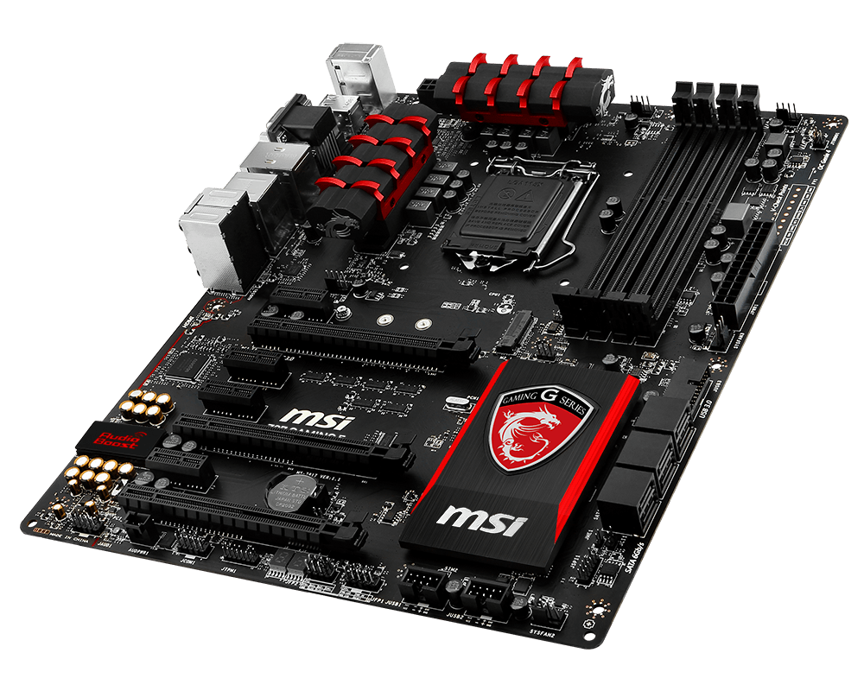
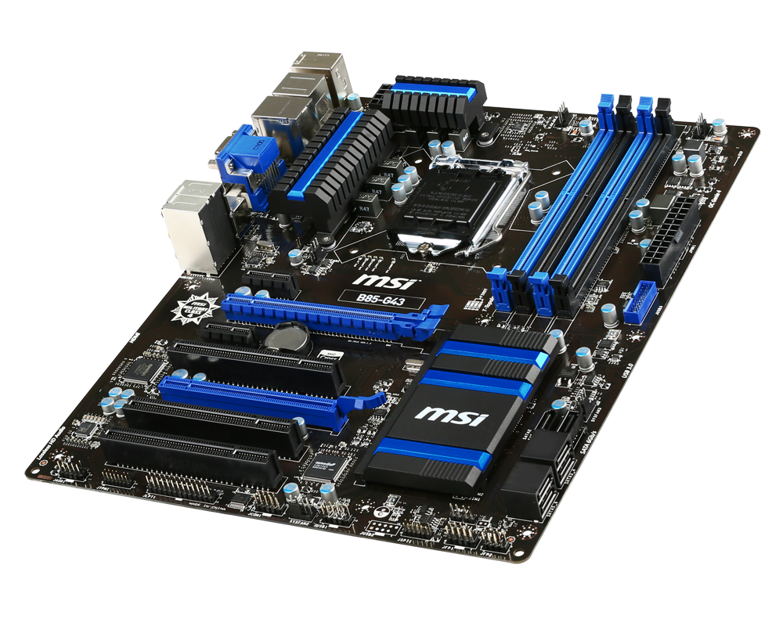
PLACA MÃE
É a placa principal do computador. Conecta e permite a comunicação entre todos os componentes.

Slide 19
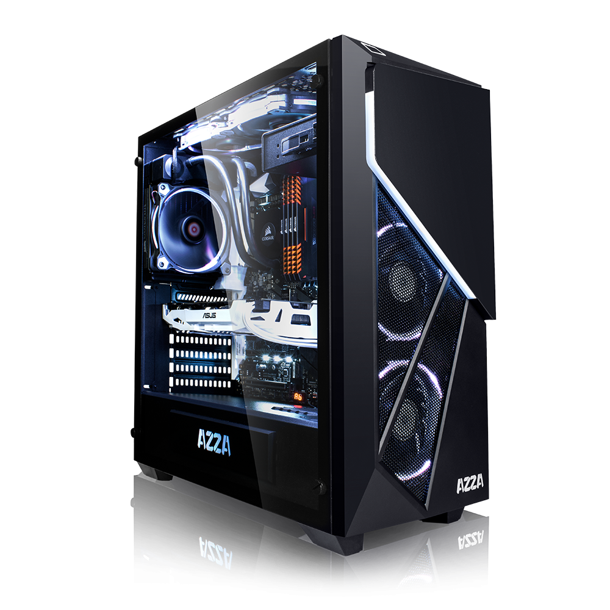
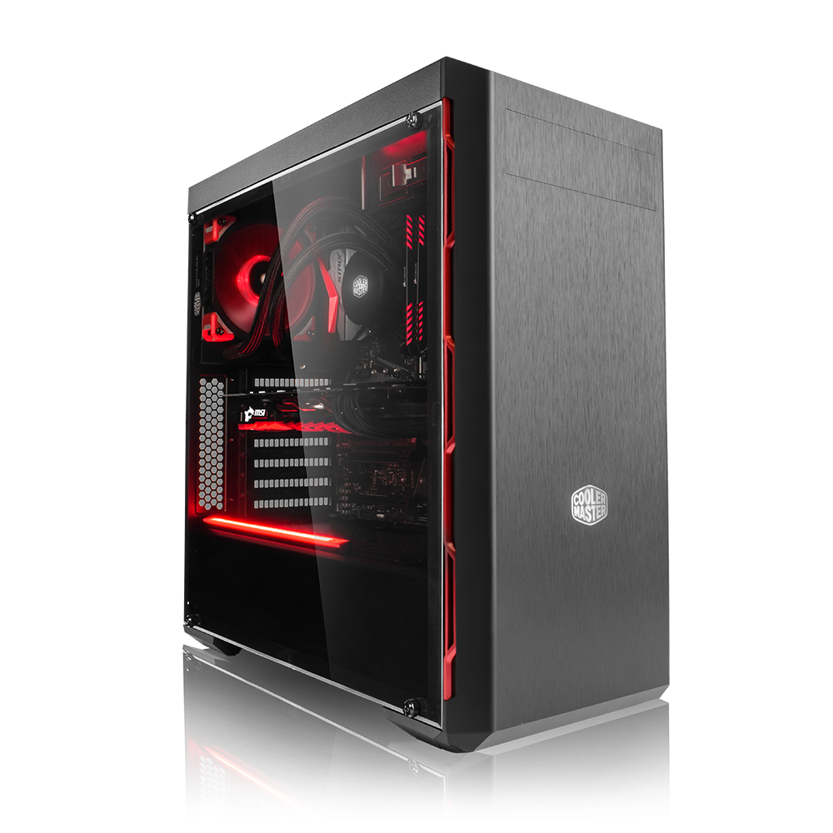
GABINETE
É a estrutura que abriga e protege os componentes do computador. Ajuda na organização, ventilação e resfriamento do hardware.

Slide 20
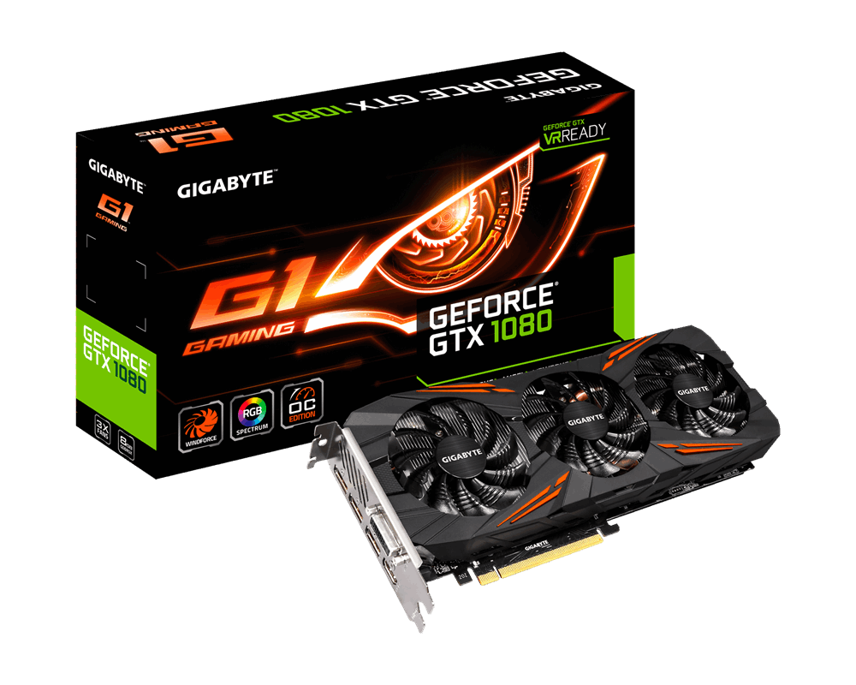
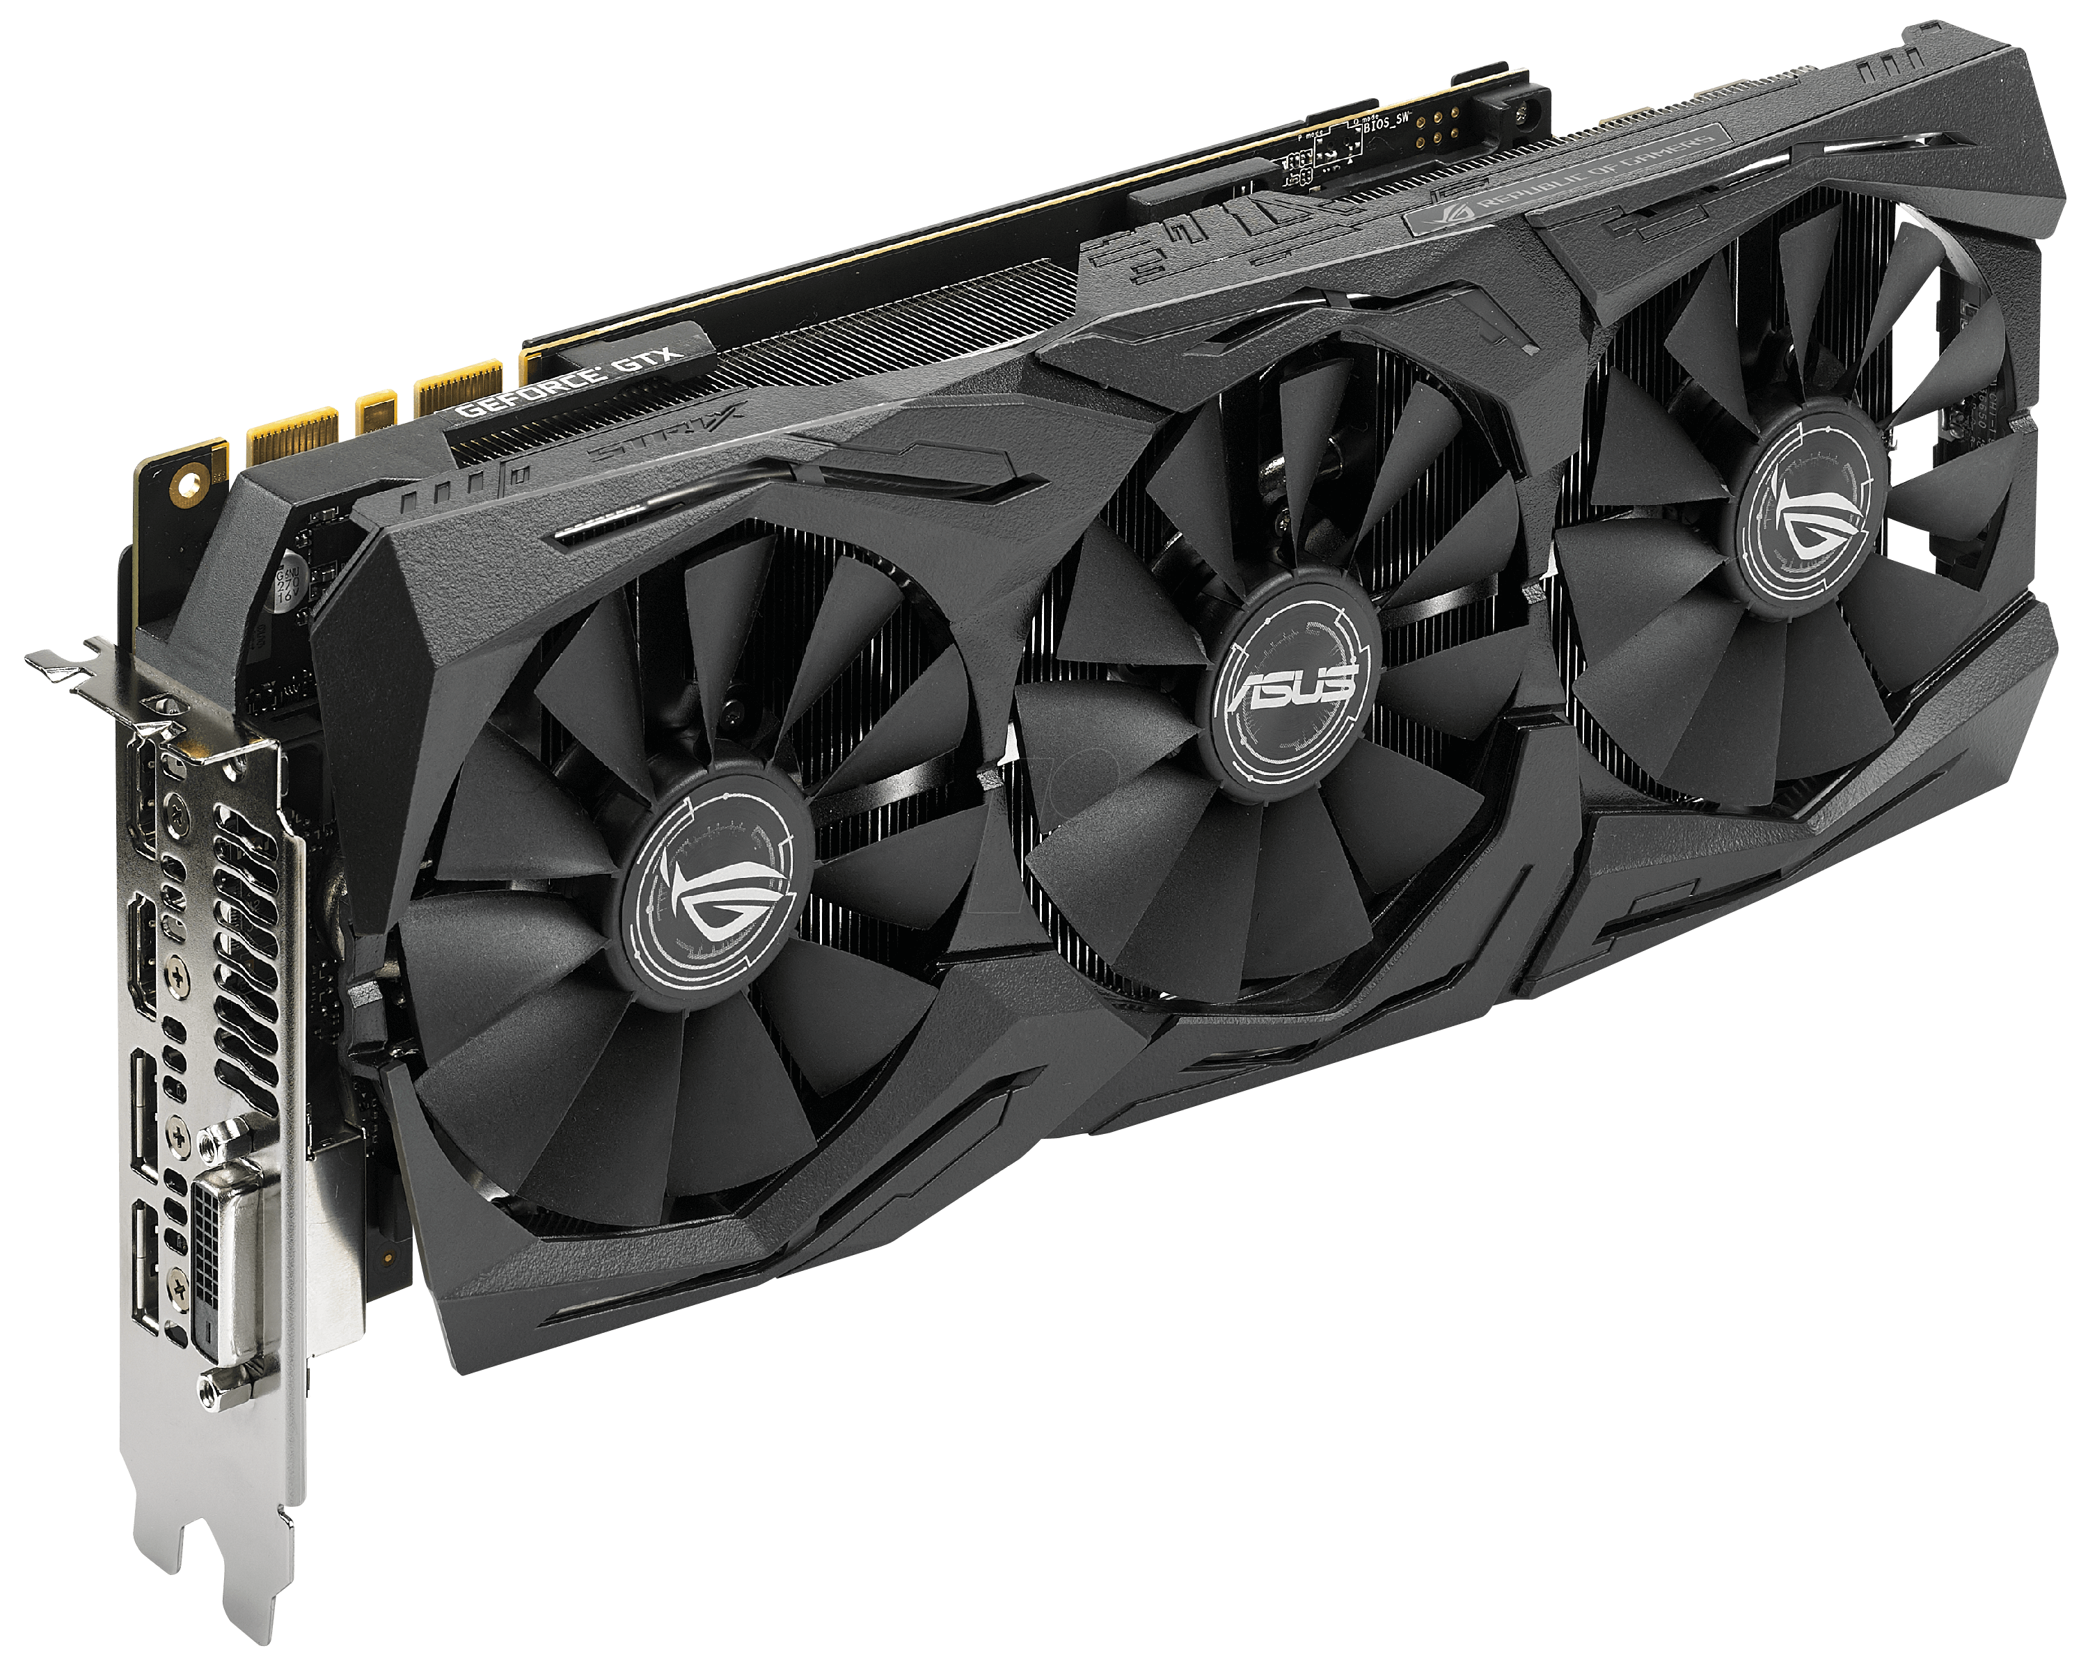
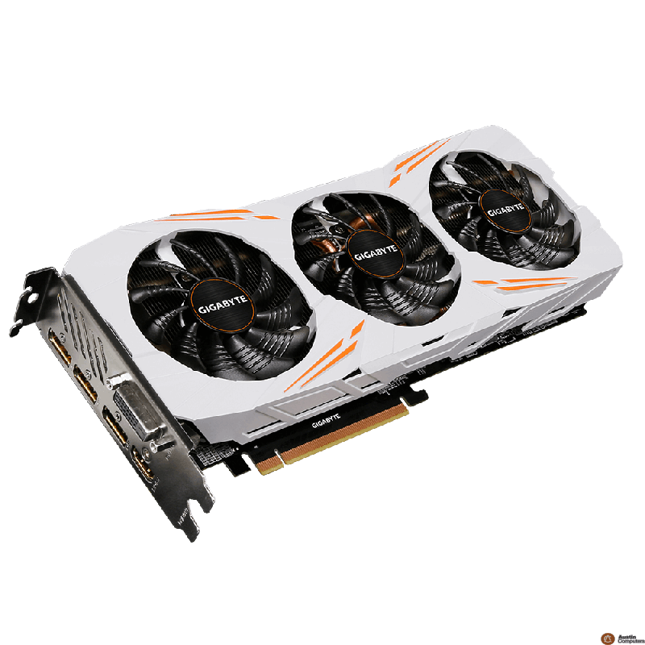
PLACA DE VÍDEO
Responsável pelo processamento gráfico. Essencial para jogos, vídeos e design.

Slide 21
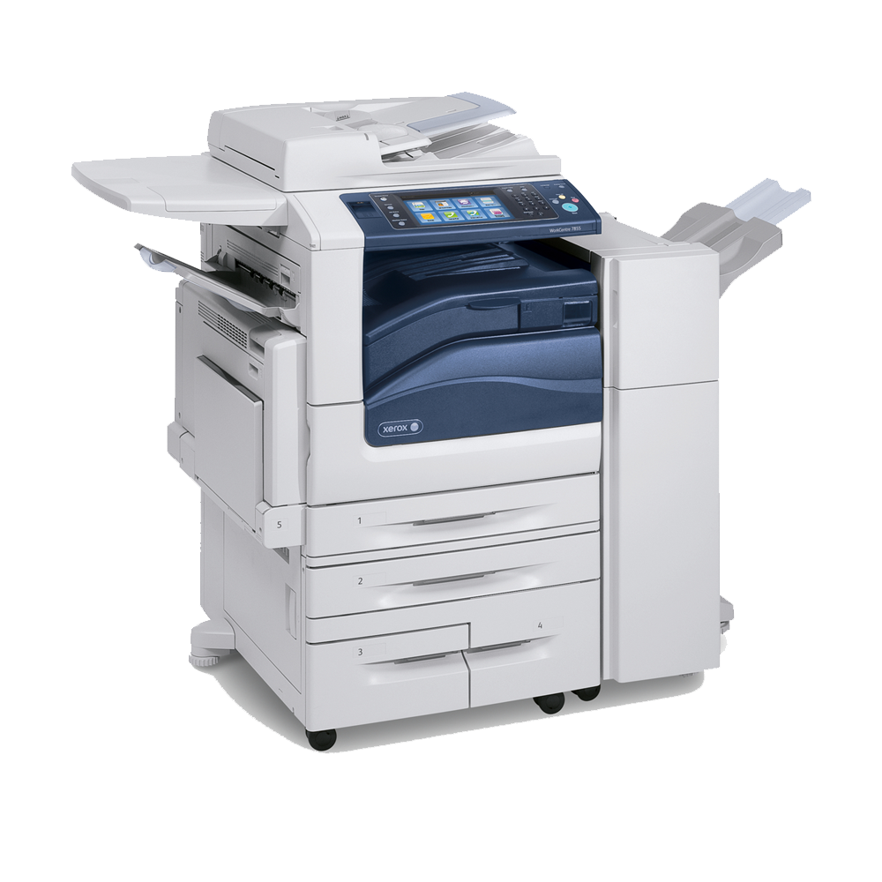
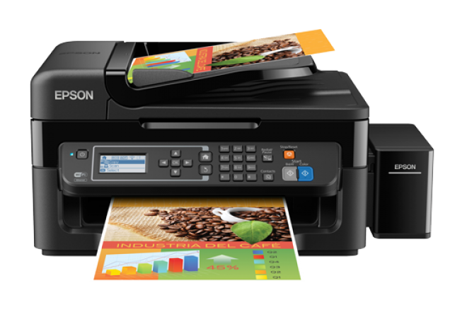
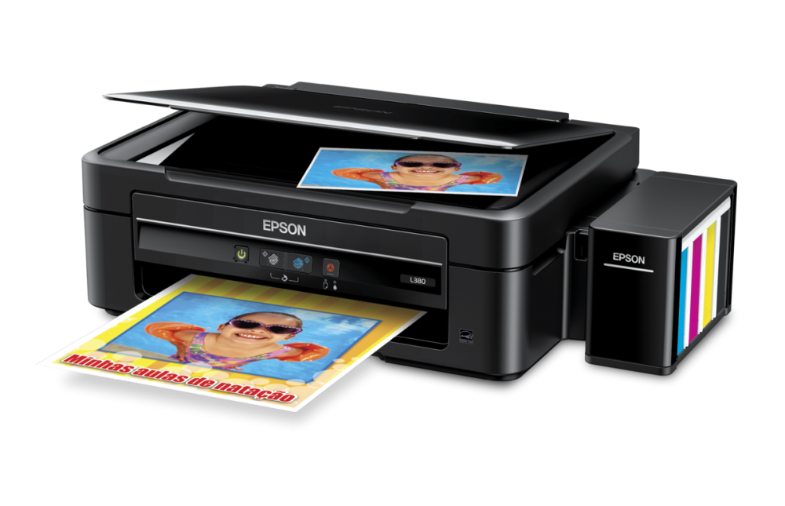
IMPRESSORAS E SCANNERS
RGB é usado em telas digitais. CMYK é usado em impressoras.

Slide 22
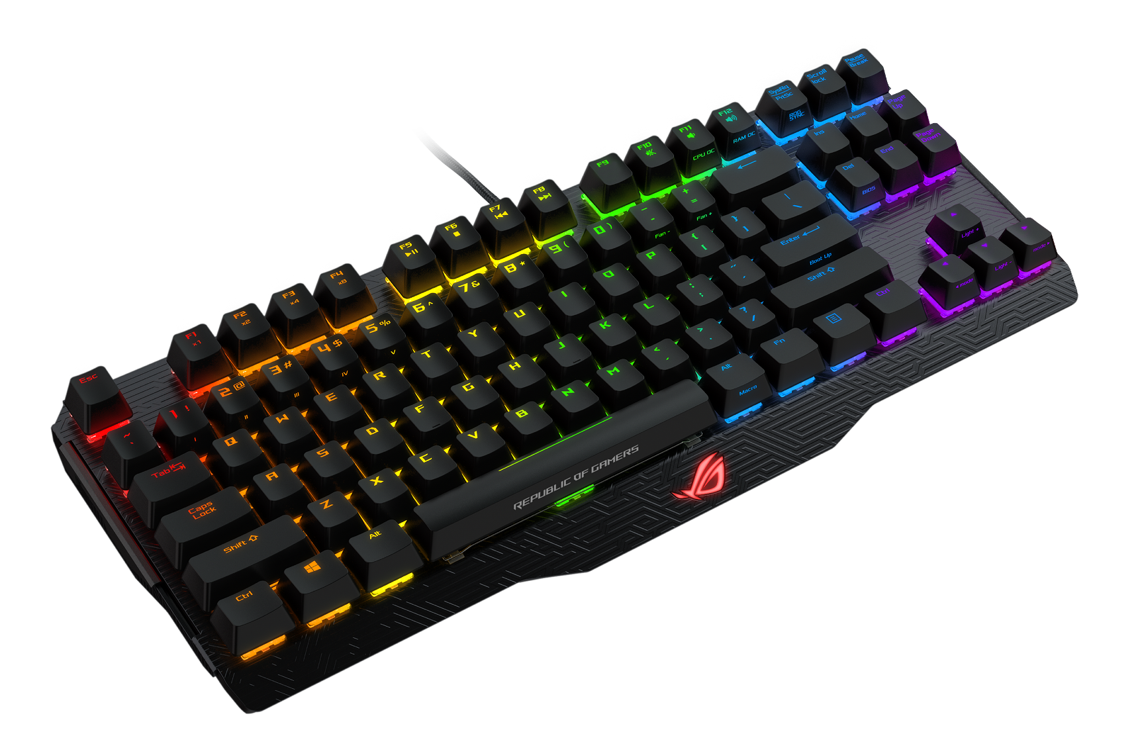
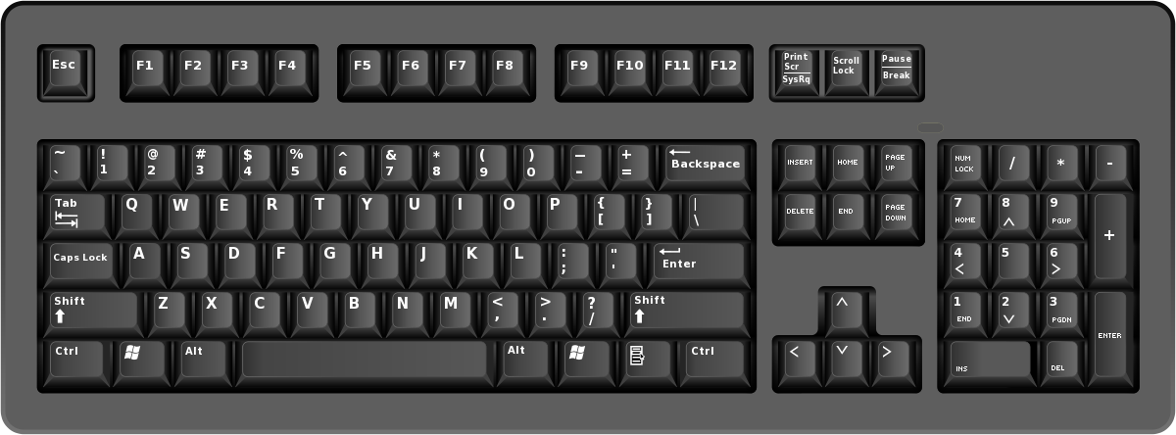
TECLADOS
Teclado de membrana é simples e silencioso. Teclado mecânico é mais resistente e preciso.

Slide 23

CLIQUE EM OK PARA FECHAR A APRESENTAÇÃO

